Slide 1
NA LOUCE
ROSTLINNÉ SPOLEČENSTVO LOUKA - TRÁVY

Slide 2

ZÁKLADNÍ ŠKOLA SLOVAN, KROMĚŘÍŽ, PŘÍSPĚVKOVÁ ORGANIZACE
ZEYEROVA 3354, 767 01 KROMĚŘÍŽ
projekt v rámci vzdělávacího programu
VZDĚLÁNÍ PRO KOKURENCESCHOPNOST
ŠABLOVA ČÍSLO: III/2
NÁZEV: INOVACE A ZKVALITNĚNÍ VÝUKY PROSTŘEDNICTVÍM ICT
PŘEDMĚT: PŘÍRODOVĚDA
ROČNÍK: IV.
TÉMA: NA LOUCE
AUTOR: MGR. HANA KOLÁČKOVÁ
DATUM VYTVOŘENÍ: 26. 10. 2011
VY_32_INOVACE_23_HK

Slide 3
ANOTACE
PREZENTACE JE VYTVOŘENA JAKO DOPLNĚK K UČIVU 4. ROČNÍKU PŘÍRODOVĚDY.
DOPLŇUJE UČIVO ROZMANITOST PŘÍRODY – ŽIVÁ PŘÍRODA, POZNÁVÁNÍ ŽIVOČICHŮ A ROSTLIN.
V RÁMCI PREZENTACE SE ŽÁCI SEZNÁMÍ:
1. Louka jako společenstvo rostlin a živočichů.
2. Fenologická pozorování.
3. Trávy jako hlavní rostliny společenstva.
4. Jednotlivé druhy nejběžnějších trav.
Zkušenosti z pilotování:
Žáci se seznámili s ročním cyklem života přírodního společenstva louka od prvního jarního blatouchu až po poslední podzimní ocún. Naučili se poznávat trávy, které tvoří základ louky (psárky, kostřavy, lipnice, bojínky a srhy). Na závěr odpověděli na shrnující otázky.

Slide 4
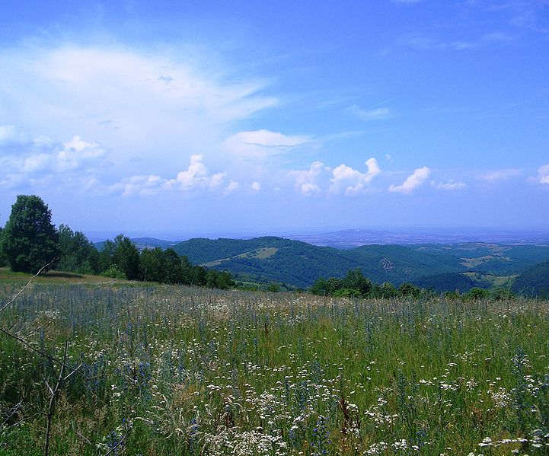
ROZKVETLÁ LOUKA

Slide 5
FENOLOGICKÁ POZOROVÁNÍ
Život rostlin na louce se během roku neustále mění. Sotva začne jaro a příroda se probudí, objeví se na louce blatouchy. Ty po určité době odkvetou a objeví se další rostliny a tak louka postupně mění svůj vzhled. To se děje až do podzimu, kdy fialové ocúny zaznamenají poslední kapitolu jejího vývoje.
Když na louce rozkvétá nejvíce rostlin, nastává senoseč. V této době jsou rostliny na živiny nejbohatší.

Slide 6
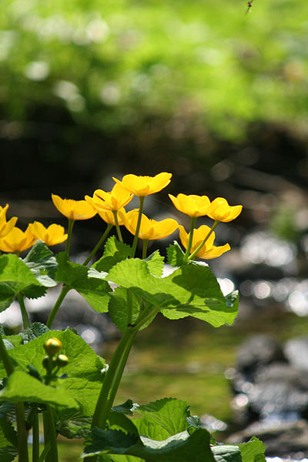
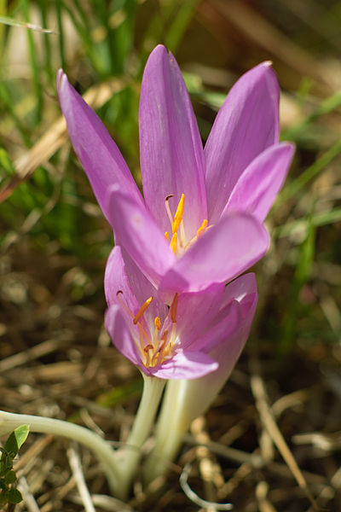
BLATOUCHY A OCÚNY

Slide 7
TRÁVY – ZÁKLAD LOUKY.
Přesto, že louka hýří barvami po celý rok, jejím pravým základem zůstávají rostliny, které pestrými barvami nevynikají. Jsou to trávy.
Čím více trav louku tvoří, tím je lepší. Louky, které jsou po celý rok pouze zelené, jsou nejvýnosnější.
Nejlepšími lučními rostlinami jsou:
psárky, kostřavy, lipnice, bojínky a srhy.

Slide 8
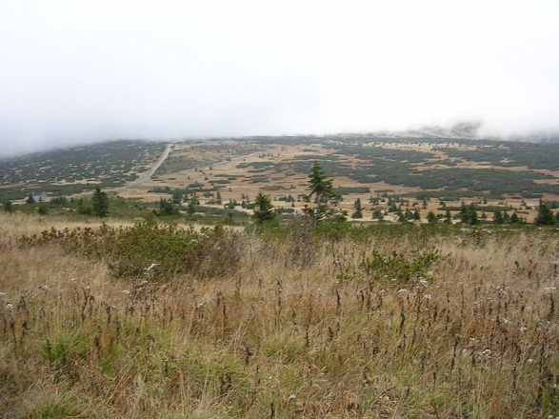
NA LOUCE

Slide 9
Psárka a bojínek
Psárka a bojínek se vzájemně podobají. Mají jednoduchý klas. U bojínku lučního je válcovitý, 2 až 15 cm dlouhý, 5 až 9 mm široký, na konci uťatý. Psárka luční má klas také oblý, 3 až 7 cm dlouhý a až jeden centimetr široký, ale nahoře i dole zůžený. Bojínek kvete v červnu, psárka už v květnu.
Trávy rostou v trsech. Všechna stébla trsu vyrůstají z jediné uzliny na stéble mateřském. Tomu se říká odnožování.

Slide 10
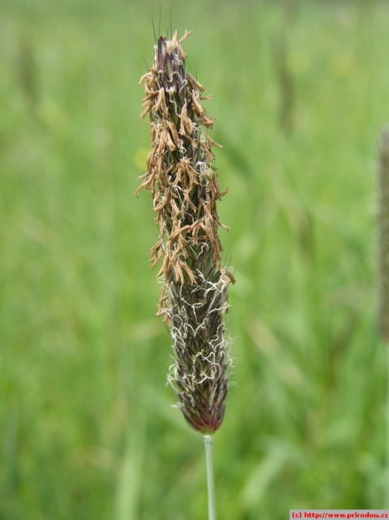

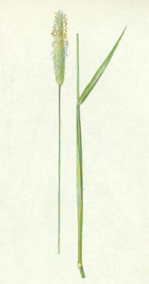
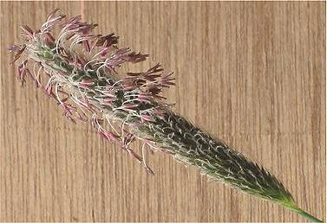
PSÁRKA LUČNÍ

Slide 11
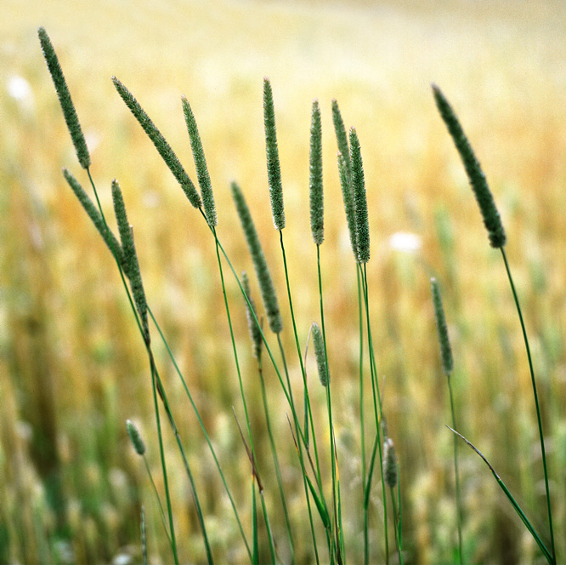
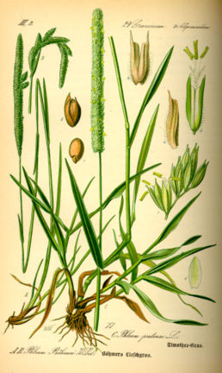
BOJÍNEK LUČNÍ

Slide 12
Kostřava, lipnice a srha
Kostřava a lipnice mají květy rozložené v latě. Kostřava luční má šupiny(pluchy) v květech špičaté a protažené v osinu, kdežto lipnice luční má šupiny sice také špičaté, ale bez osin.
Srha říznačka má kvítky stažené do několika laloků, takže její dřívější druhové jméno-laločnatá – ji dobře vystihlo, stejně jako lidový název – chundelka. Navíc má velmi ostré listy, které mají jen jednu středovou rýhu, která se podobá lodnímu kýlu.

Slide 13
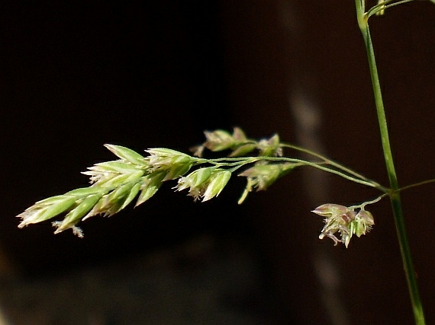
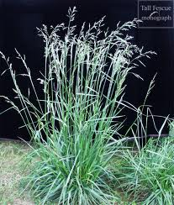
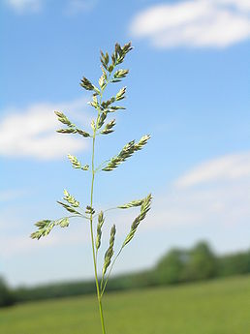
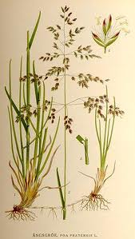
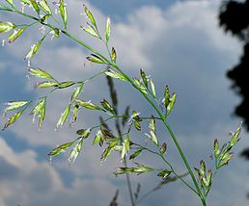

LIPNICE LUČNÍ
KOSTŘAVA LUČNÍ
LIPNICE
KOSTŘAVA

Slide 14
Ovsík vyvýšený a tomka vonná
Ovsík vyvýšený je tráva, jejíž lesklá stébla dorůstají téměř dvoumetrové délky. Tvoří mohutné trsy s drsnými našedle zelenými listy a s kvítky vřídkých, jemných latách.
Tomka vonná je velmi aromatická tráva nasládlé chuti. Tvoří husté trsy a poznáme ji nejen podle vůně rozemnutých listů, ale také podle toho, že má listové pochvy poseté svazečky hnědavých chloupků. Vůni této trávy způsobuje látka zvaná kumarin.

Slide 15
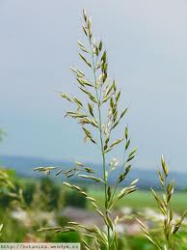
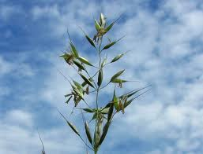
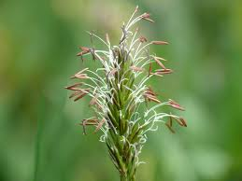
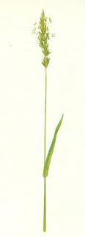
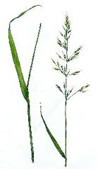
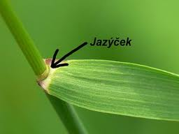
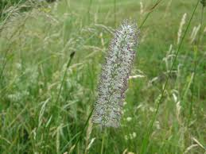
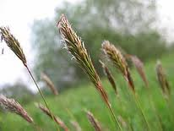
OVSÍK VYVÝŠENÝ
TOMKA VONNÁ

Slide 16
ODPOVĚZ NA OTÁZKY:
Která rostlina kvete na louce nejpozději?
Co je to senoseč a kdy nastává?
Jmenuj nejlepší luční rostliny.
Jaký je rozdíl mezi psárkou a bojínkem?
Čemu říkáme odnožování?
Jaké trávě se lidově říká chundelka?
Specifickou vůni jedné trávy způsobuje látka zvaná kumarin. Jak se tato tráva jmenuje?
Jmenuj trávu, jejíž stébla dorůstají až do 2 metrů.

Slide 17
CITACE:
CTPYJAJOE. Wikipedia.org. [online]. 4.7.2009 [cit. 2011-10-26]. Soubor: Image-of-Sumadija.jpg .Dostupné z WWW: http://commons.wikimedia.org/wiki/File:Image-of-Sumadija.jpg
BERTIENOVÁ, Daniela. . Wikipedia.org. [online]. 4.7.2009 [cit. 2011-10-26]. Soubor: Blatouch_bahenn%C3%AD.jpg. Dostupné z WWW: http://commons.wikimedia.org/wiki/File:Blatouch_bahenn%C3%AD.jpg
XTHFLOOR. Wikipedia.org. [online].13.9.2008 [cit. 2011-10-26]. Soubor: Vrbensk%C3%A9_rybn%C3%ADky,_oc%C3%BAn_jesenn%C3%AD.jpg. Dostupné z WWW: http://commons.wikimedia.org/wiki/File:Vrbensk%C3%A9_rybn%C3%ADky,_oc%C3%BAn_jesenn%C3%AD.jpg
RASBAK. Wikipedia.org. [online].23.3.2007 [cit. 2011-10-26]. Soubor: Alopecurus_pratensis_Grote_vossenstaart_closeup.jpg. Dostupné z WWW: http://cs.wikipedia.org/wiki/Soubor:Alopecurus_pratensis_Grote_vossenstaart_closeup.jpg
RASBAK. Wikipedia.org. [online].6.6.2057 [cit. 2011-10-26]. Soubor: Timoteegras_bloeiwijze_Phleum_pratense_subsp_pratense.jpg. Dostupné z WWW: http://cs.wikipedia.org/wiki/Soubor:Timoteegras_bloeiwijze_Phleum_pratense_subsp_pratense.jpg

Slide 18
CITACE:
LINDSEY, James. Wikipedia.org. [online]. 18.8.2004 [cit. 2011-10-26]. Soubor: Poa.pratensis.jpg. Dostupné z WWW: http://cs.wikipedia.org/wiki/Soubor:Poa.pratensis.jpg
RASBAK. Wikipedia.org. [online].1.5.2007 [cit. 2011-10-26]. Soubor: Poa_pratensis_(Veldbeemdgras_plant).jpg. Dostupné z WWW: http://cs.wikipedia.org/wiki/Soubor:Poa_pratensis_(Veldbeemdgras_plant).jpg
RASBAK. Wikipedia.org. [online].15.6.2005 [cit. 2011-10-26]. Soubor: :Veldbeemdgras_Poa_pratensis_ligula.jpg. Dostupné z WWW: http://cs.wikipedia.org/wiki/Soubor:Veldbeemdgras_Poa_pratensis_ligula.jpg
VOEKLER, T. Wikipedia.org. [online]. 18.6.2008 [cit. 2011-10-26]. Soubor: Fescue_9029_2.jpg Dostupné z WWW: http://cs.wikipedia.org/wiki/Soubor:Fescue_9029_2.jpg
STARR, Kim. Wikipedia.org. [online]. 21.7.2001 [cit. 2011-10-26]. Soubor:Starr_010721-9002_Arrhenatherum_elatius.jpg. Dostupné z WWW: http://cs.wikipedia.org/wiki/Soubor:Starr_010721-9002_Arrhenatherum_elatius.jpg
PETERS, Kristian. . Wikipedia.org. [online].27.5.2006 [cit. 2011-10-26]. Soubor: Anthoxanthum_odoratum.jpg. Dostupné z WWW: http://cs.wikipedia.org/wiki/Soubor:Anthoxanthum_odoratum.jpg

